Slide 1

FUNDAMENTOS DE IA
Algoritmo Genético
Evolução de strings com seleção, cruzamento e mutação
Demonstração com web app interativo
Fundamentos de Inteligência Artificial · Prof. Jackson Gomes

Slide 2



O QUE É
Algoritmo Genético
Técnica de busca local inspirada na evolução biológica.
Uma população de candidatos a solução evolui ao longo de gerações: os mais aptos têm maior chance de gerar descendentes, que herdam suas características e sofrem pequenas variações aleatórias.
População
Conjunto de soluções candidatas
Seleção natural
Indivíduos mais aptos se reproduzem
Variação
Útil quando o caminho não importa — só o estado final.
Cruzamento + mutação geram novidade

Slide 3


COMO FUNCIONA
O ciclo evolutivo
01
02
03
04
05
População
Fitness
Seleção
Cruzamento
Mutação
inicial aleatória
avalia cada indivíduo
escolhe os pais
combina os pais
variação aleatória
↺ repete até atingir a solução ou um critério de parada
Fitness:
número de caracteres do indivíduo na posição correta em relação ao alvo

Slide 4
DEMONSTRAÇÃO
O problema
Evoluir uma população aleatória até chegar na string-alvo:
Espaço de busca
Algoritmos Geneticos
53²⁰
Especificações
≈ 9 × 10⁶⁸ estados possíveis
Cromossomo: sequência de 20 caracteres
Alfabeto: 53 símbolos (A–Z, a–z, espaço)
Fitness: caracteres na posição correta (0–20)
Seleção: torneio de tamanho k=5
Cruzamento: 1 ponto, escolhido aleatoriamente
Busca exaustiva seria impossível.
O AG encontra a solução em segundos.

Slide 5
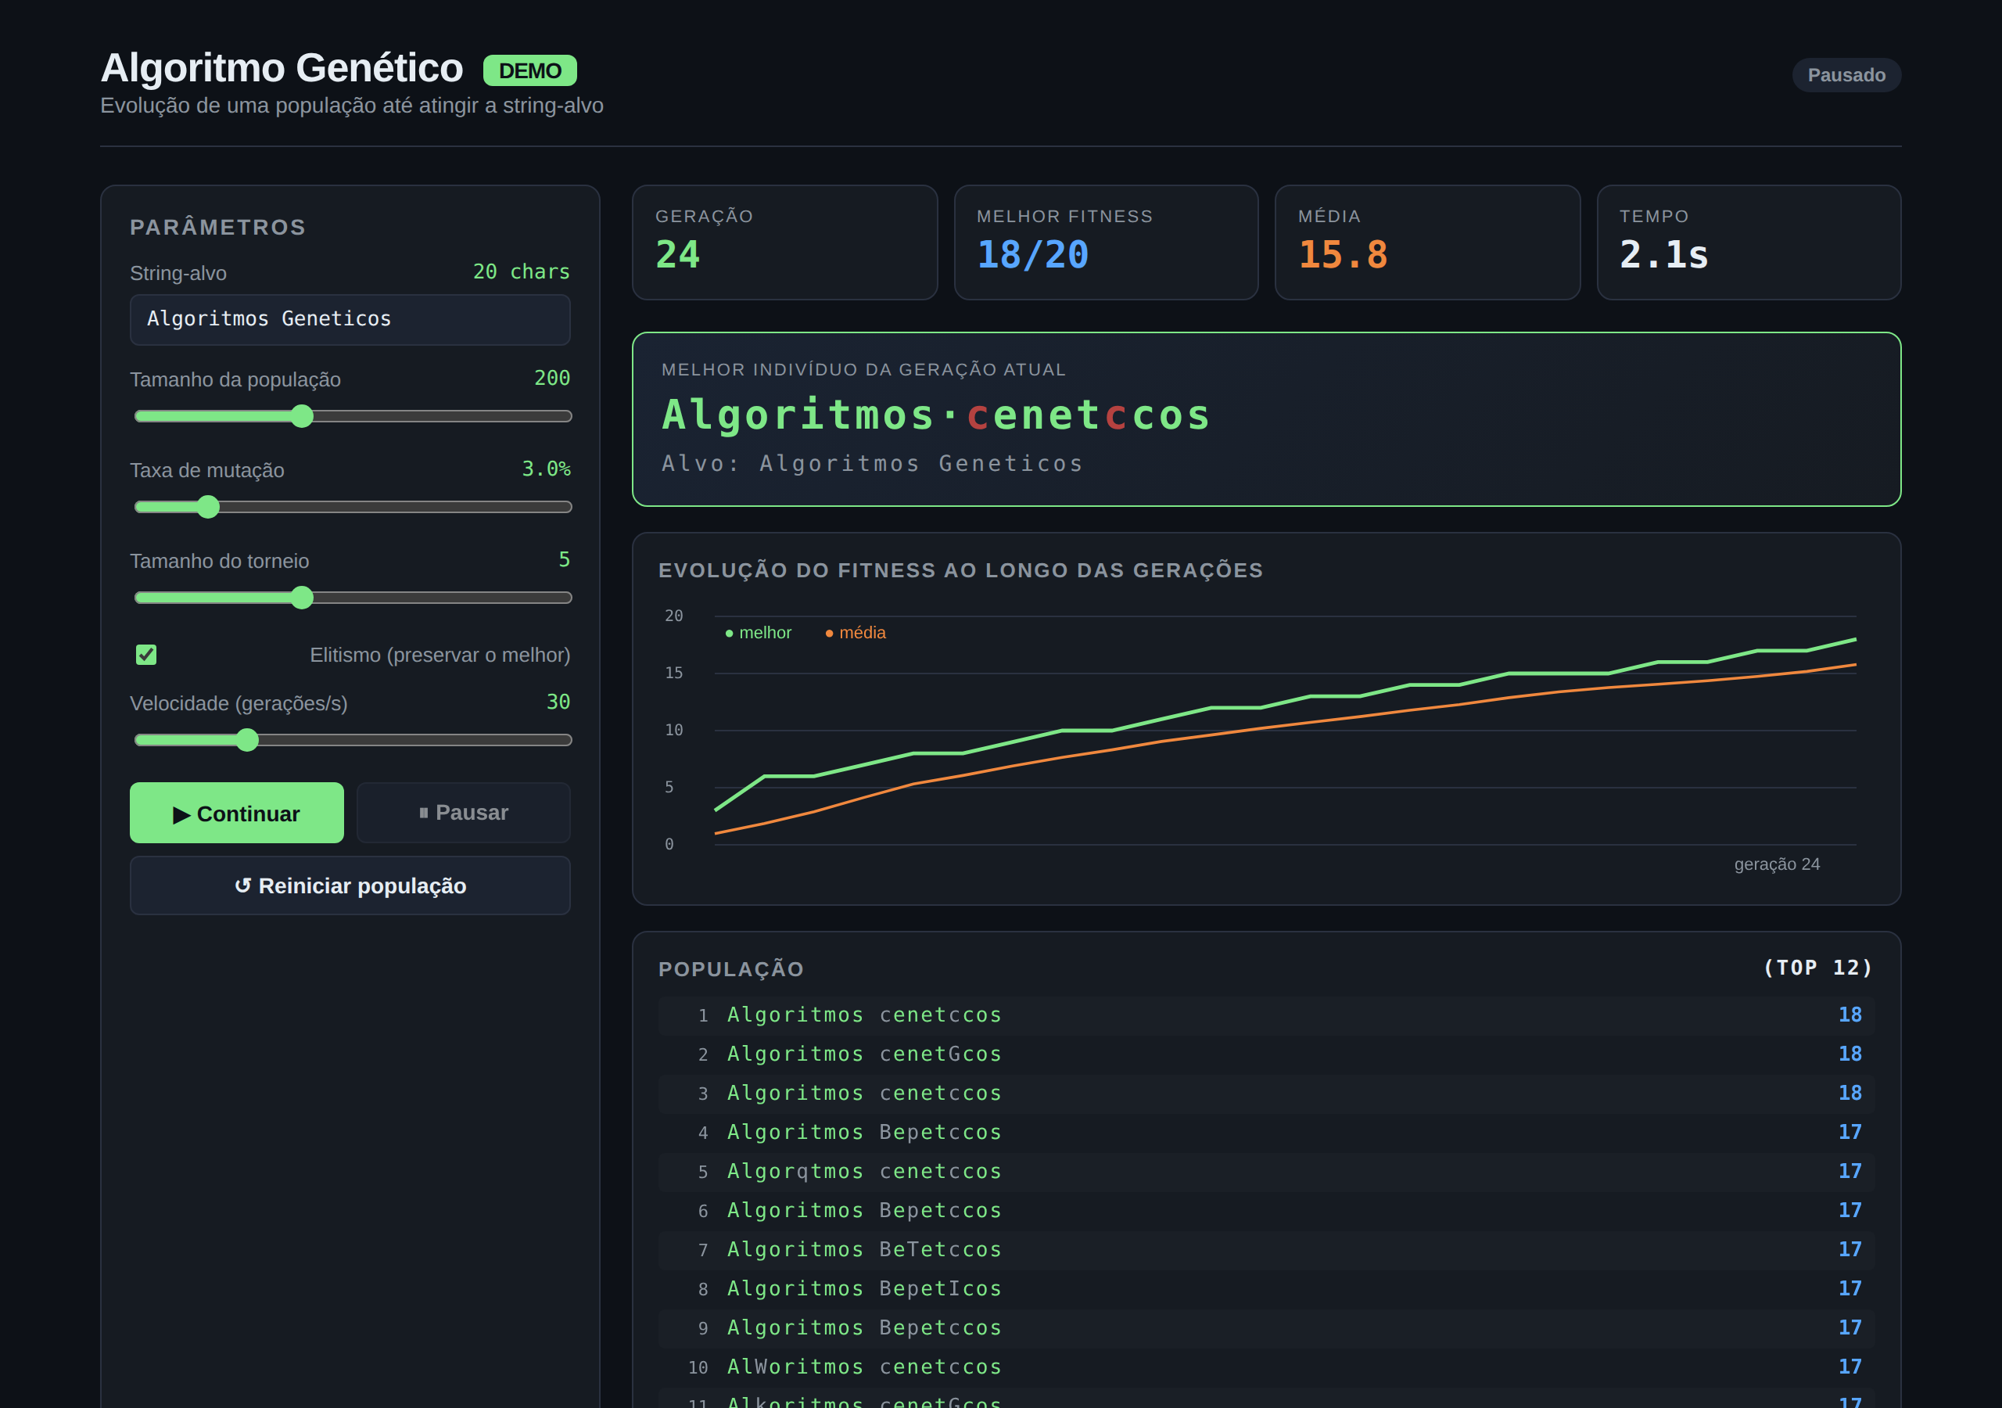
WEB APP
Demonstração em tempo real
Em ação
Geração 24
Melhor fitness
18 / 20
Em ~2 segundos
a população quase
convergiu.
Caracteres em verde
já estão na posição
correta. Os vermelhos ainda precisam evoluir.

Slide 6
RESULTADOS
Convergência rápida
36
3.3s
200
gerações até convergir
tempo total
indivíduos por geração
Apenas 7200 indivíduos avaliados (36 × 200) de um universo de 9 × 10⁶⁸ possibilidades.
Por que funciona tão bem?
✓ Elitismo garante que o melhor nunca é perdido entre gerações.
✓ Mutação de 3% mantém diversidade sem destruir bons indivíduos.
✓ Torneio combina pressão seletiva com exploração.

Slide 7
Conclusão
01
AGs resolvem o que busca exaustiva não consegue
Encontrar uma string específica em 9×10⁶⁸ combinações é impossível com força bruta — o AG faz em segundos.
Tudo o que vimos.
02
Os parâmetros importam muito
Mutação alta demais destrói indivíduos bons. Baixa demais estagna. Encontrar o equilíbrio é parte do projeto.
03
Aplicações reais
Projeto de circuitos, escalonamento, otimização de rotas, ajuste de parâmetros em machine learning…
Obrigado!

